Slide 1


Passwords Shield (PS)
Менеджер паролей
Презентация и продукт созданы учеником Яндекс Лицея.
Антонов Юрий

Slide 2
ТЗ:
1. Написать логику программы
2. Создать БД
3. Создать макеты (UI-ки)
4. Написать код
5. Соединить код, макеты, БД
6. Протестировать программу, выявить "дыры"
7. Доделать программу

Slide 3
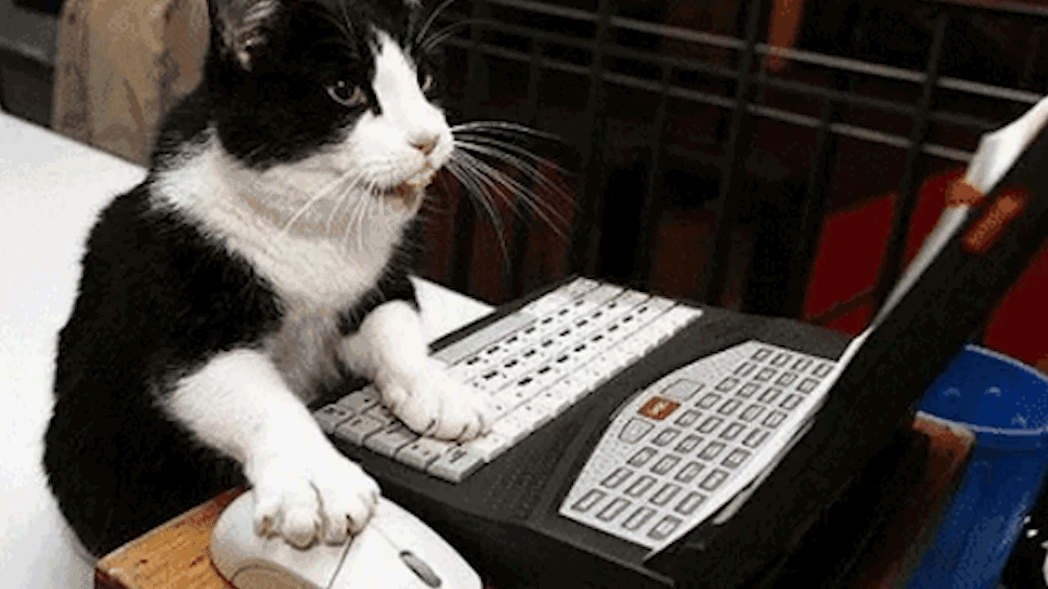
Зачем нужен менеджер паролей?
Удобный просмотр паролей
Создание и группировка паролей в папки
Удобный просмотр папок
Возможность создания учетной записи

Slide 4

Давайте перейдем к пользовательскому интерфейсу

Slide 5
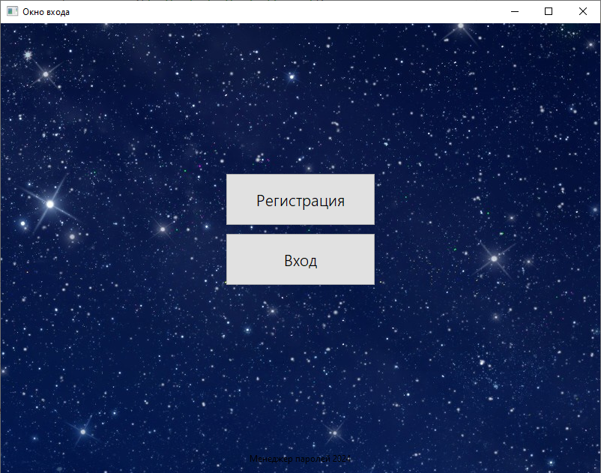
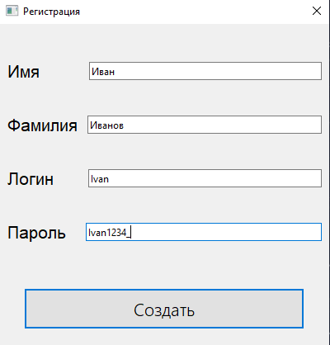
Регистрация и авторизация

Slide 6
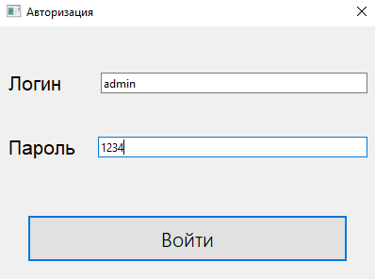
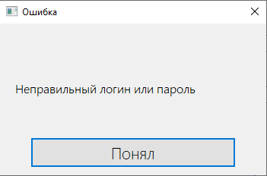
Авторизация и ошибки
Вход в аккаунт админа:
Ошибка при неправильных введенных данных

Slide 7
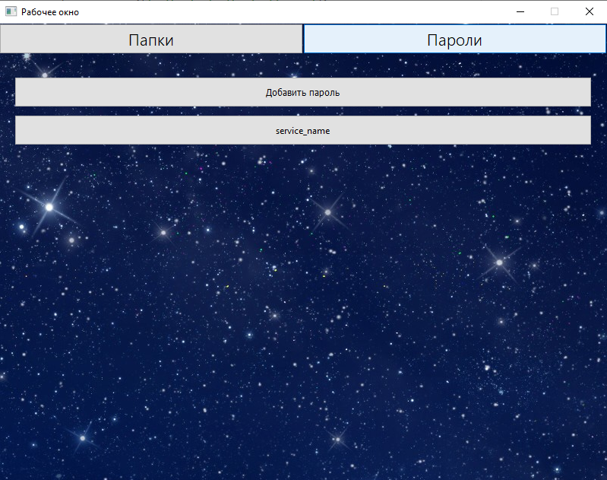
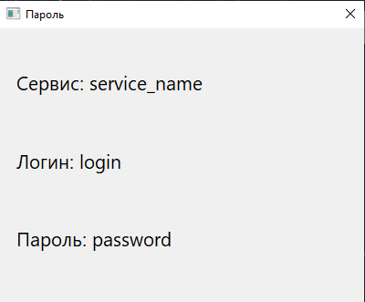
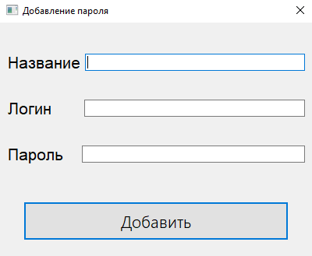
Работа с паролями

Slide 8
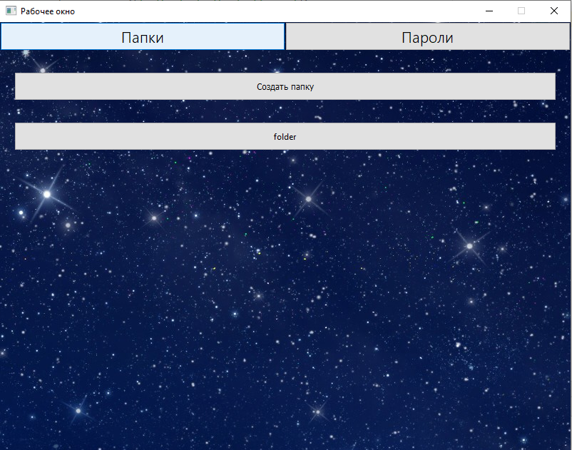
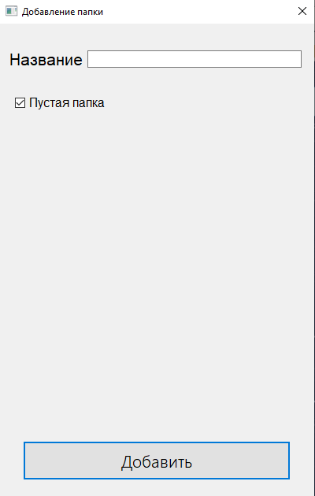
Работа с папками
При наличие паролей пользователя, также выводятся пароли.

Slide 9
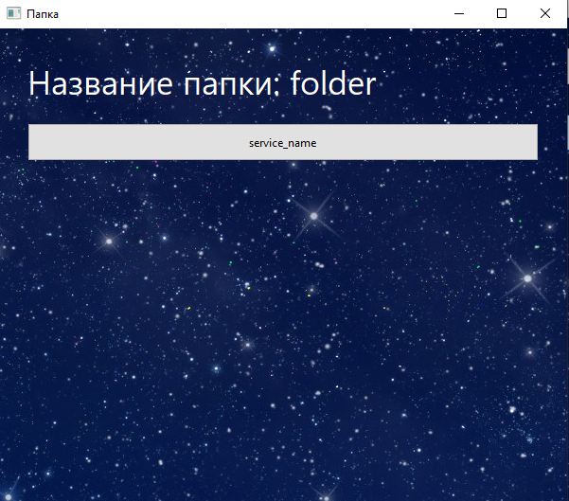
Просмотр папки
Из меню папки также можно просматривать пароли.

Slide 10



Технологии

